Slide 1
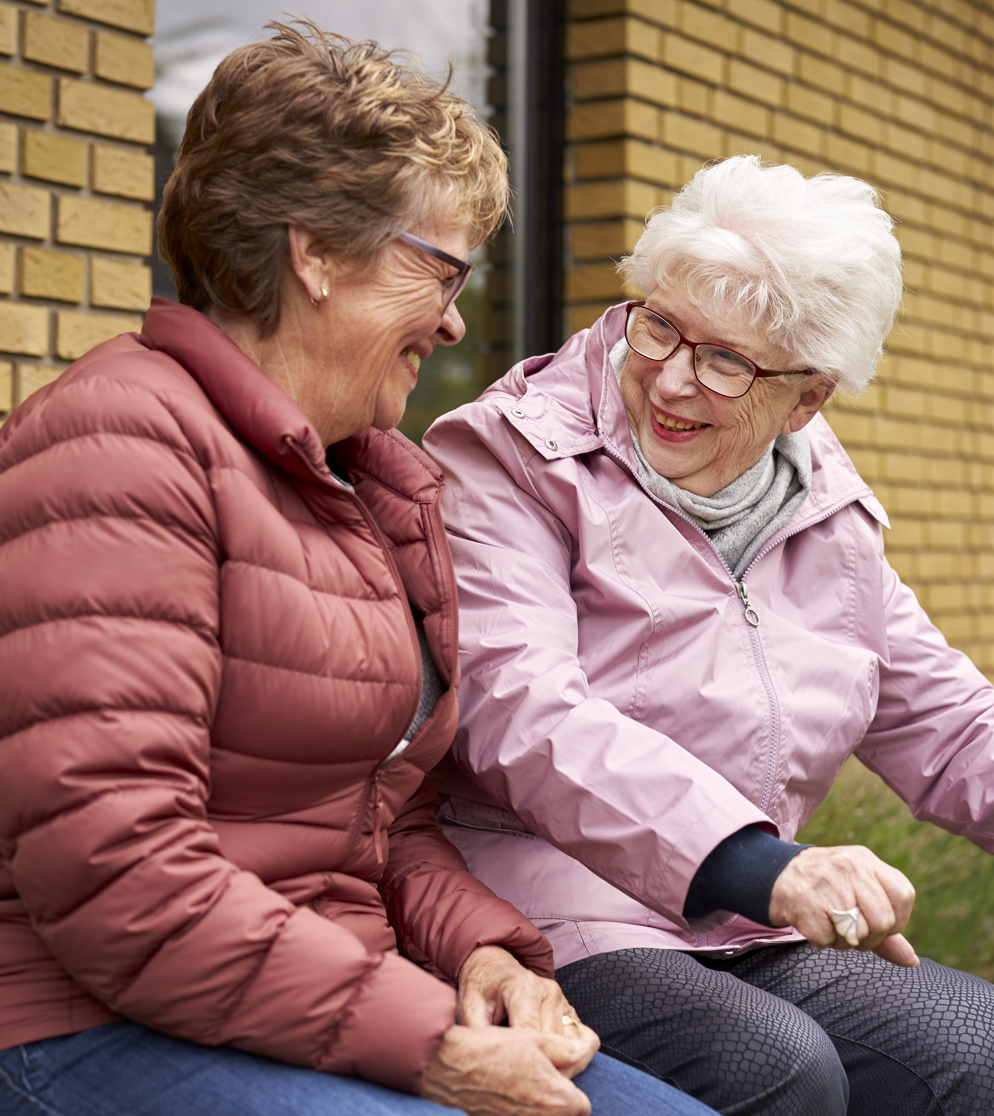
Årsberetning 2025
Årsmødet 2026

Slide 2
Vi kæmper, påvirker og bygger broer
Vi bekæmper ensomhed, bl.a. i mandefælleskaber, i vores lokalafdelinger.
Vi har en ny anonym telefonlinje for ældre.
Vi bygger bro mellem ældrepleje og sundhed.
Vi påvirker ældrereformen.
Vi bekæmper it-svindel.
Vi støtter og hjælper pressede pårørende.
Vi har 48.000 rådgivninger om året.

Slide 3
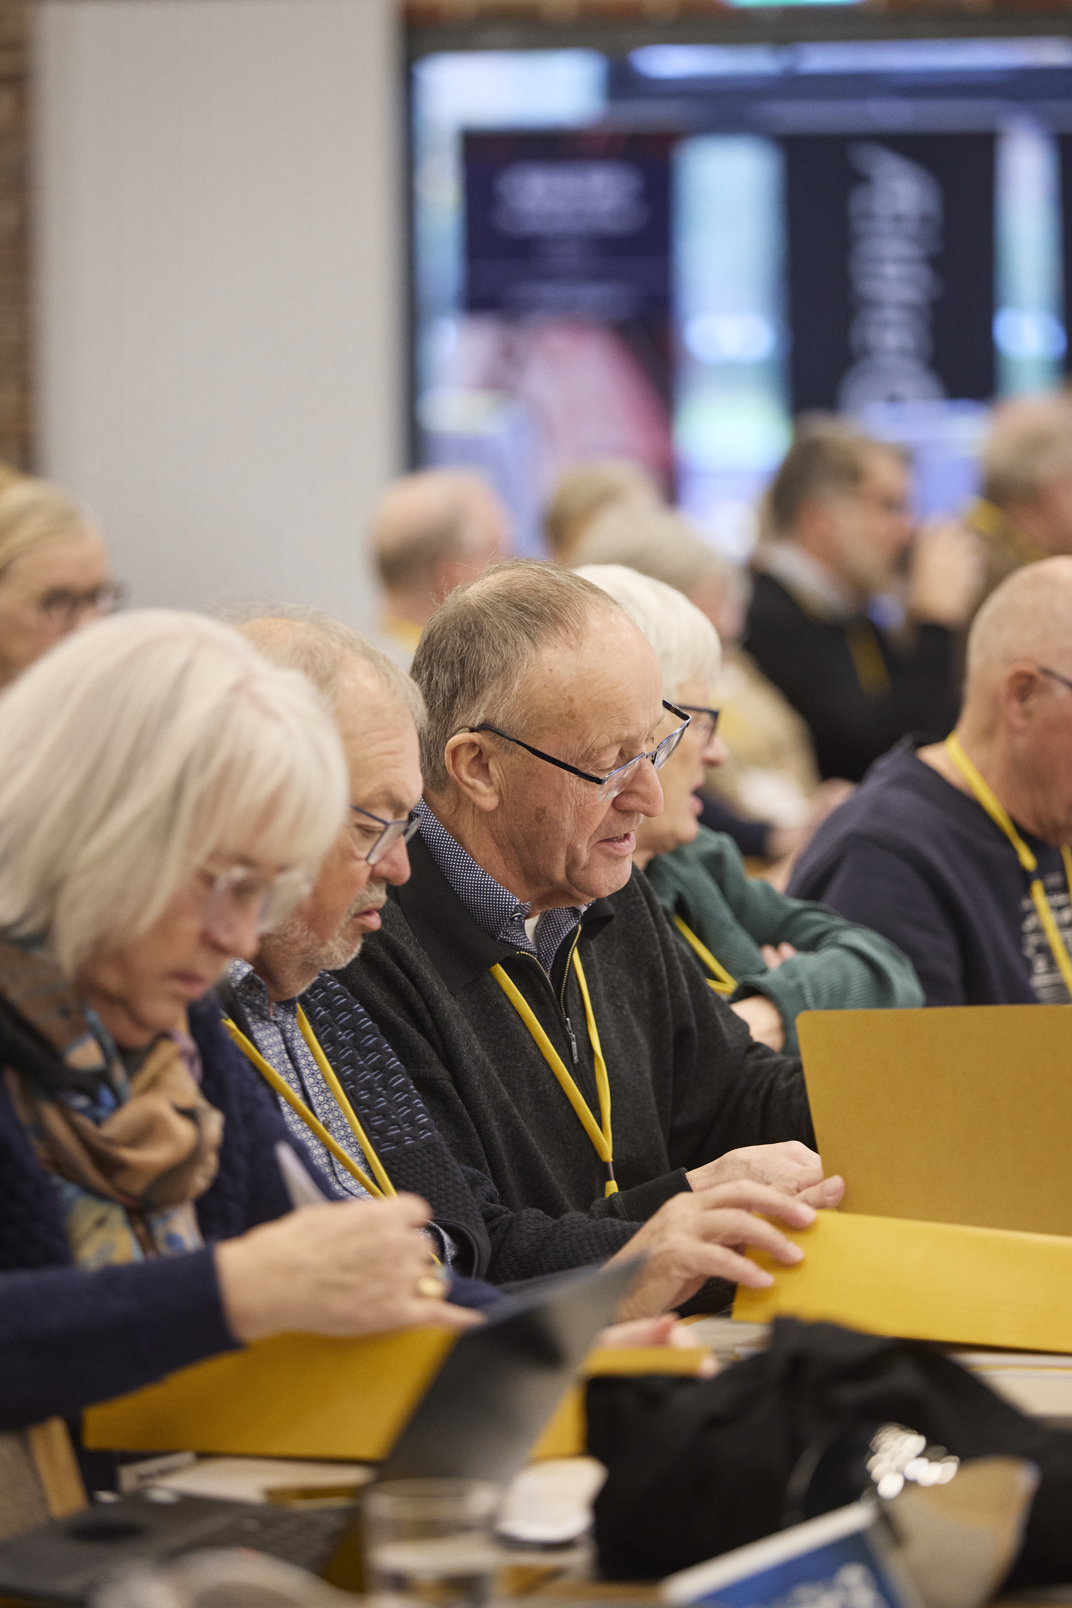
Et travlt år for frivillige i Ældre Sagen
Mange valgmøder op til kommunalvalget om rengøring og robotstøvsugere – kendte ansigter og faste teams – flere plejehjemspladser nu
Lokalafdelinger hjælper med det digitale
Telefonvenner trives og der dannes nye vennepar over telefonen
40.000 deltager i motion hos Ældre Sagen lokalt – stolemotion, træning i naturen, boldspil, vandre- og cykelture og vinterbadning
Flere fællesskaber for mænd giver sundere livsstil og mindre ensomhed – værksteder, motion, bordtennis, herreværelse, læsegrupper
Danmark spiser sammen – i uge 17 og 45.
Over 15.000 mennesker har spist sammen i Ældre Sagens lokalafdelinger
Frivillige hjælper og giver tryghed og overskud i børnehaver og på skoler

Slide 4
Et travlt år for frivillige i Ældre Sagen
Ingen skal mangle en at tale med. Tryghedsopkald er en af Ældre Sagens ældste aktiviteter
Ældretelefonens 5.260 samtaler skaber glæde, og den betjenes af frivillige
Digitale frivillige hjælper med mobiltelefon, computer
Stor lokal presseindsats og valgmøder op til kommunalvalget for at gøre opmærksom på svigtende rengøring, tvungen robotstøvsuger, kendte ansigter og faste teams i hjemmeplejen og mangel på plejehjemspladser
Større indsats for døende og efterladte i vågetjenesten som fejrede 20 års fødselsdag i 2025
Mænd mødes i værksteder, til motion, i læsegrupper
Ældre Sagens besøgsvenner aflægger 200.000 besøg om året hos ældre, der savner selskab

Slide 5

Indflydelse på ældrepolitik i 2025
Høringer og politisk dialog om Sundhedsreformen
Læger henviser ud af ensomhed på Vesterbro og i Sydhavnen. En social brobygger taler med den enkelte og støtter ham eller hende ind i fællesskaber fx i en af Ældre Sagens lokalafdelinger.
Mere end en million mennesker i Ældre Sagen støtter kampen for ældre og pårørende
Alternativer til digitale løsninger efterlyses – digitalisering skal være til gavn for den enkelte. I toget, hos kommunen, i forretninger, i hjemmeplejen og på sygehuset.
Demensvenlige lokalafdelinger laver mange uundværlige aktiviteter for mennesker med demens og deres pårørende.
Vi flytter nogle af Ældre Sagens aktiviteter ud i almene boligområder, så det bliver lettere at finde fællesskaber.
Vi fører en utrættelig kamp mod digital svindel og for digital inklusion.
Ældre Sagen samarbejder med forskere, medicinalfirmaer, teknologifirmer og faglige organisationer om at sprede nye viden om og forebygge demens.

Slide 6
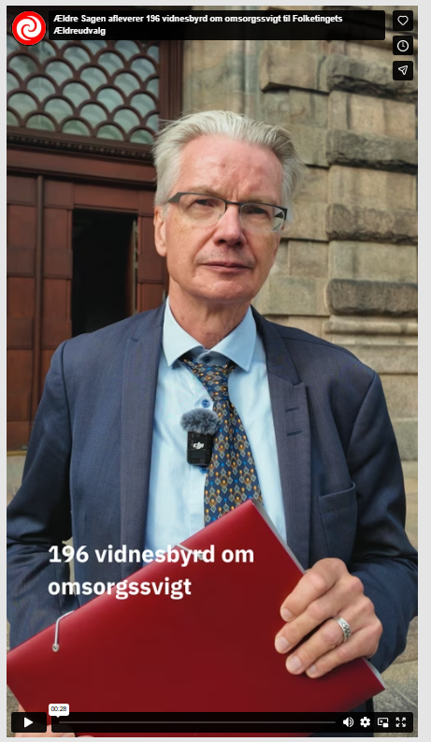
Indflydelse på ældrepolitik i 2025
Ældre Sagen afleverede 196 vidnesbyrd til Folketingets Ældreudvalg. De dokumenterer rystende omsorgssvigt og mangel på værdighed i ældreplejen. Vi forventer handling.
Dyre dagligvarer har presset pensionisters økonomi. Ældre Sagen foreslår en købekraftsgaranti, så folkepensionen reguleres, hvis priserne stiger ekstraordinært
Ældre Sagen forhindrede, at ældrechecken blev udskudt. Det ville have ramt de fattigste pensionister, der er dybt afhængige af ældrechecken
Kommunal- og regionsvalgåret 2025 betød mange og store lokale valgmøder, arrangeret af Ældre Sagen. Hvad lovede kommunalpolitikerne? Vi holder øje med de nye byråd. Nu skal en værdig ældrepleje i mål
Vi har fået modregningen afskaffet. Nu arbejder 100.000 ældre ud over pensionsalderen. De kan og de vil.
Ældre Sagen har fået stor indflydelse på sundhedsreformen, Sundhedsstrukturkommissionen og en ny ældrelov

Slide 7
Over 21.000 uvurderlige frivillige
21.000 frivillige i Ældre Sagen spiller en uvurderlig rolle for alle dem, de hjælper og for
Ældre Sagens aktiviteter
21.000 frivillige skaber sociale netværk og fællesskaber, der gavner den enkelte
21.000 frivillige skaber aktiviteter, der inviterer ældre, der føler sig ensomme, ind i fællesskaber
21.000 frivillige er med til at løse tunge samfundsopgaver, fx indenfor digitalisering,
sundhed og ensomhed
Over 100.000 arrangementer og aktiviteter i de 215 lokalafdelinger i 2025

